Slide 1
选择器混合使用
一个表格table有几十行，我想在大于5行的数据的基础上，基数行背景为黄色，偶数行背景为蓝色。
这个时候就需要使用到jQuery的选择器
大于5行的时候 使用 $(“tr :gt(5)”)
基数行：$(“tr :odd”)
偶数行：$(“tr :even”)
混合使用：$(“tr :gt(5) :odd”).css(“background”,”yellow”);
$(“tr :gt(5) :even”).css(“background”,”blue”);

Slide 2
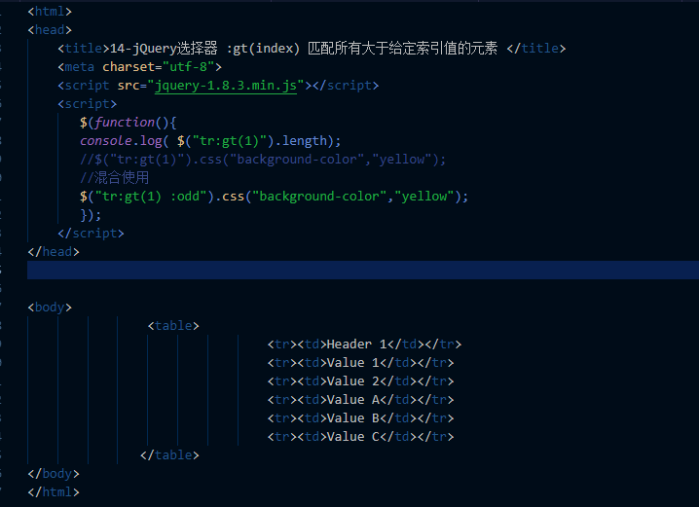

Slide 3
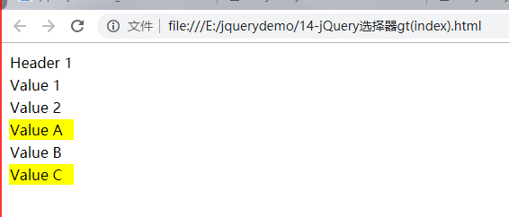

Slide 4
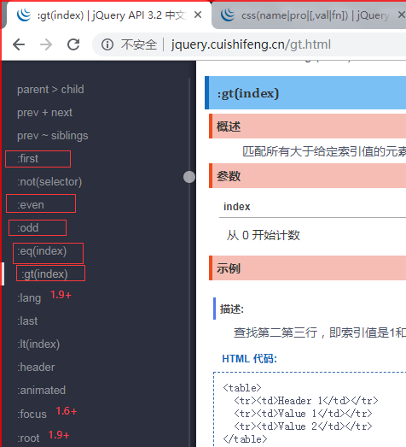
$("input")
原本一直认为类似$("input")选择出来的元素很多，不止一个，如果想给第一个或者第n个元素设置东西，可以使用$("input")[0]或者类似$("input")[1]等设置。-------》错误的。
第一个元素也是第0个，直接使用$("input")就可以，比如
$("input").val()就会得到第一个的值。
但是要取第一个后面的值的时候，不能使用下标[2]格式。
第一种方式：
应该使用选择器：

Slide 5
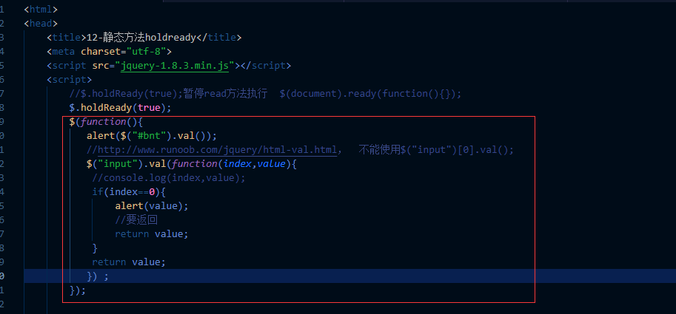
第二种方式http://www.runoob.com/jquery/html-val.html，不能使用$("input")[0].val();

Slide 6
hidden display:none
hidden隐藏使用
input标签使用方法
<input type=”hidden” value=”1”>
其他标签：
<table>
<tr style=”display:none”><td>1</td></tr>
</table>

Slide 7
:hidden
<table>
<tr style="display:none"><td>Value 1</td></tr>
<tr style="display:none"><td>Value 2</td></tr>
<tr><td><input type="hidden" value="test"></td></tr>
</table>
$("tr:hidden").length 是可以正常使用值为2
但是我想获取全部的隐藏数据，想使用
$(":hidden").length 却不准确？ 该怎么弄呢？

